Slide 1
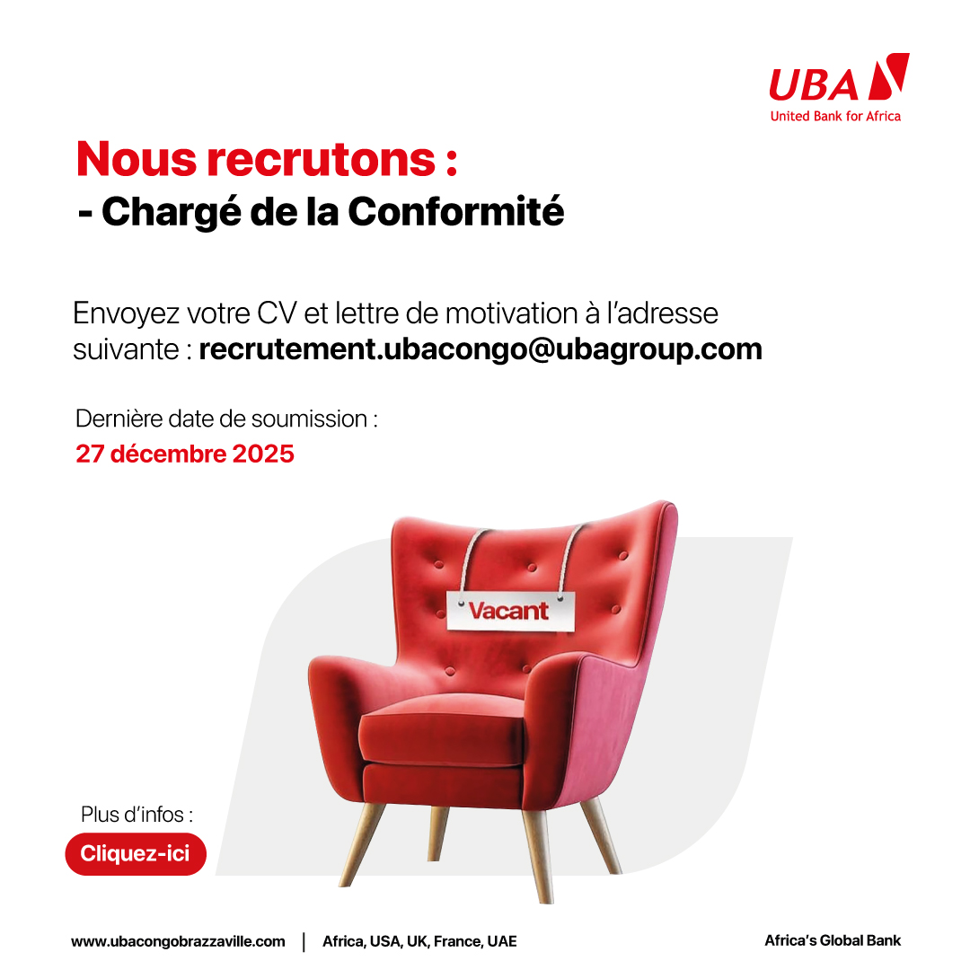

Slide 2

Description de l’offre d’emploi
UBA-UBA-015-2025
Lieu de travail : Brazzaville
Durée du contrat : Indéterminée
Missions :
▪ Le chargé de conformité participe à la mise en place et à la bonne application
des règles et codes de déontologie en vigueur au sein de la banque :
surveillance des opérations passées en salle de marché, vérification de la
conformité avec la réglementation en vigueur et les procédures internes.

Slide 3
Description de l’offre d’emploi
UBA-UBA-015-2025
Tâches et Responsabilités :
Réaliser des contrôles sur l'application de la réglementation et la mise en place des procédures et normes internes.
Assurer le contrôle interne de conformité et notamment la surveillance des
opérations de marché à J+1.
Analyser et suivre les risques de conflits d’intérêts sur les projets de financement et d’investissement.
Vérifier les déclarations d’opérations de clients potentiellement sensibles.
Préparer des avis de conformité sur les nouveaux produits ou services avant leur commercialisation.
Participer au suivi des enquêtes menées par les autorités de tutelle et
administrations concernées et préparer les réponses à leurs questions (ARTF,
Autorité des marchés financiers, Commission bancaire...) à l’occasion des
inspections.

Slide 4
Description de l’offre d’emploi
UBA-UBA-015-2025
Tâches et Responsabilités :
▪ Elaborer des tableaux de bord et participer à la rédaction d’un rapport
d’activité.
▪ Participer à la validation des rapports de conformité semestriels et annuels des
différentes entités.
▪ Identifier les axes d’amélioration à apporter.

Slide 5
Description de l’offre d’emploi
UBA-UBA-015-2025
Qualités du Candidat :
Bonne maîtrise des techniques du contrôle interne
▪ Excellente connaissance de la réglementation bancaire
▪ Excellente connaissance des métiers, produits et services bancaires
▪ Bonne connaissance des opérations de marché et produits financiers
▪ Bonnes connaissances juridiques
▪ Connaissance des problématiques de risques bancaires
▪ Maîtrise des logiciels de gestion de données pour suivre les flux et les opérations

Slide 6
Description de l’offre d’emploi
UBA-UBA-015-2025
Profil :
Bac+4/5 Ecole de commerce ou d'ingénieurs
Master droit fiscal, droit des affaires, sciences juridiques et financières
Un minimum de 3 ans d’expérience bancaire, un minimum de 5 ans
d’expérience non bancaire mais liée à la gestion des risques
Composition du dossier :
CV & Lettre de motivation au plus tard le 27 Décembre 2025.
N.B : les dossiers de candidatures sont à transmettre à l’adresse suivante : recrutement.ubacongo@ubagroup.com

Slide 7


